Slide 1
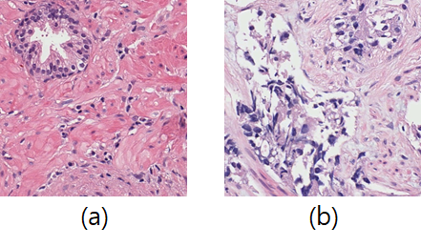
질감특성(Texture Feature)
(a) Benign
(b) Malignant
형태학적인 측면(세포의 크기, 모양 등) 뿐만 아니라 질감적인 측면에서도 뚜렷한 특성차이가 나타남
Notes:
질감특성이랑 말 그대로 이미지의 질감적인 특성을 의미합니다.

Slide 2
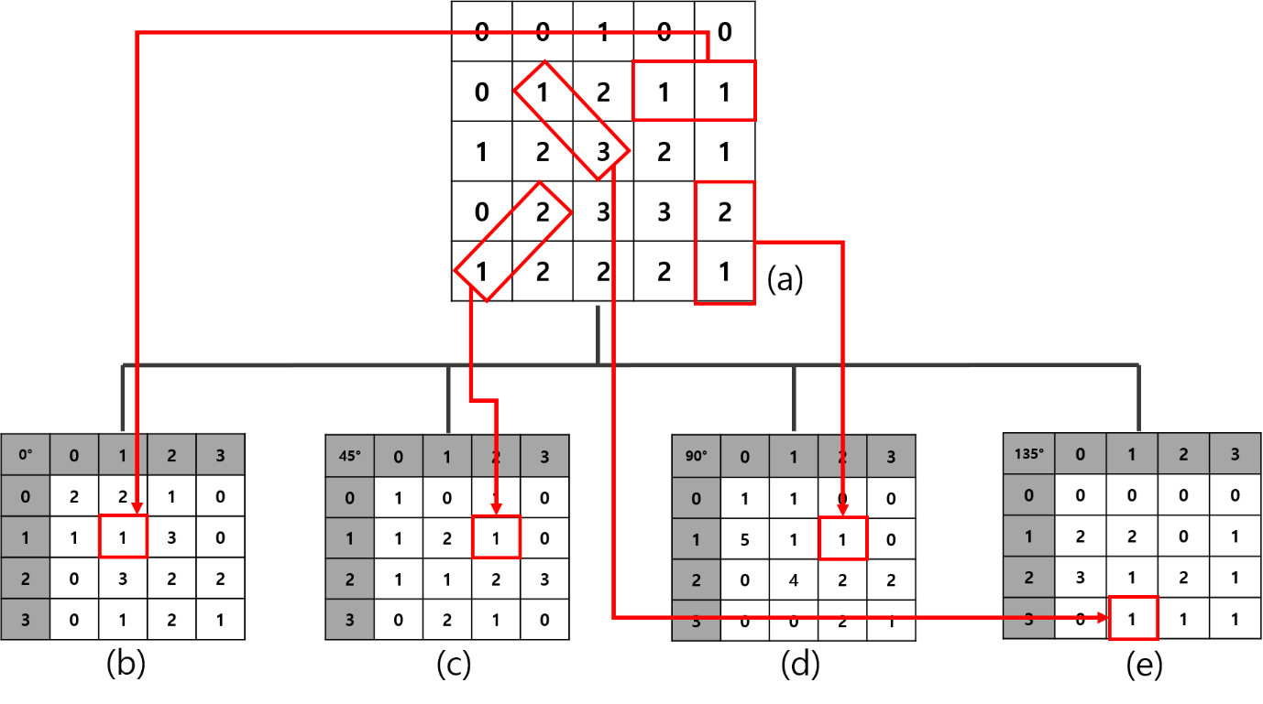
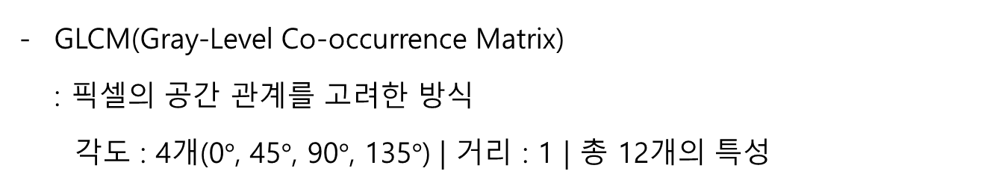
3.1 질감특성(Texture Feature)
GLCM(Gray-Level Co-occurrence Matrix) : 픽셀의 공간 관계를 고려한 방식 각도 : 4개(0$°$, 45$°$, 90$°$, 135$°$) | 거리 : 1 | 총 12개의 특성
Notes:
픽셀 쌍이 얼마나 자주 발생하는지 계산
매트릭스는 네가지로 구성 각도에따라
Texture Extraction, Edge Detection 에 유용함

Slide 3
질감특성(Texture Feature)
Energy : 각 픽셀 간의 균일 성
Entropy : 밝기 값의 균일 성을 측정하는 척도
Correlation : 두 개 이상의 변수 간의 상관관계에 대한 특성
Contrast : 픽셀 값 간의 분산 성
Homogeneity : 이미지의 부드러운 정도를 측정
Variance : 이미지의 밝기의 변화
Sum Mean : 평균 합, 더 낮은 강도 값을 가진 쌍의 발생과 더 높은 강도 값을 가진 쌍의 발생 사이의 관계를 측정
Inertia : 동질성(비슷한 정도)
Cluster Shade : Matrix의 대칭 정도
Cluster Tendency : Matrix의 집약 정도
Max Probability : 인접한 명암 값의 가장 두드러진 쌍의 발생 정도
Inverse Variance : 인접한 픽셀의 강도 값 간의 차이를 표준화
Notes:
//값이 큰지 작은지 비교 한번 해보기
// 다른 값들 뭐 있는지 확인

Slide 4
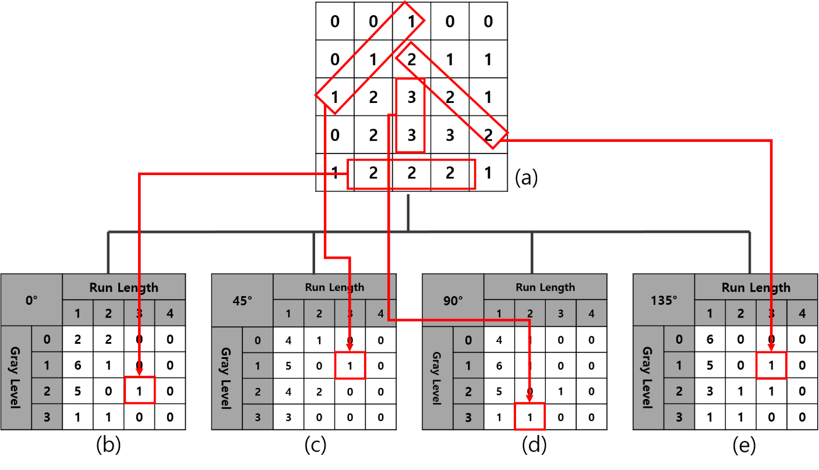
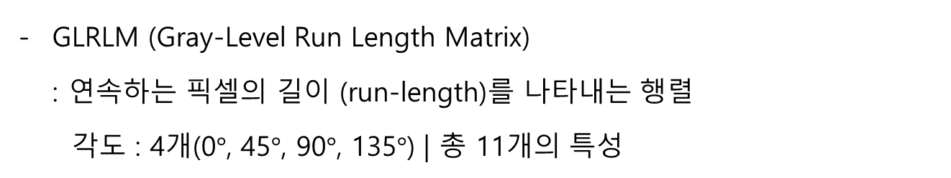
3.1 질감특성(Texture Feature)
GLRLM (Gray-Level Run Length Matrix) : 연속하는 픽셀의 길이 (run-length)를 나타내는 행렬 각도 : 4개(0$°$, 45$°$, 90$°$, 135$°$) | 총 11개의 특성
Notes:
픽셀 쌍이 얼마나 자주 발생하는지 계산
매트릭스는 네가지로 구성 각도에따라
Texture Extraction, Edge Detection 에 유용함

